Slide 1
ITSS

Slide 2
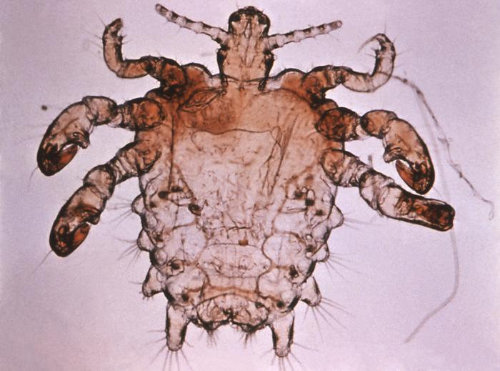
Nom de L’infection: morpion
Autre nom: poux pubis
Nom scientifique: phtirius pubis
Mode de transmission: Relations sexuelles
Classification: Règne animal
Traitement: crèmes

Slide 3
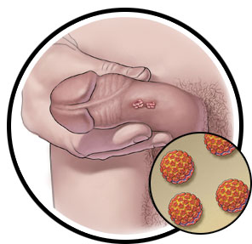
Nom de L’infection: VPH
Autre nom: virus du papillome
Nom scientifique:
Mode de transmission: relations sexuelle
Classification: Virus
Traitement: crèmes

Slide 4
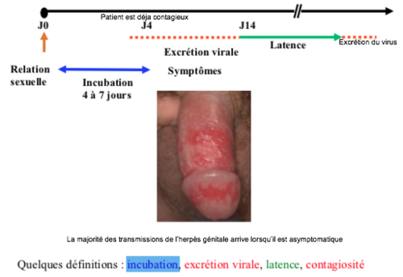
Nom de L’infection: VHS II
Autre nom: virus de l’herpès
Nom scientifique: VHS II
Mode de transmission: Relations sexuelles
Classification: Virus
Traitement: antiviraux

Slide 5
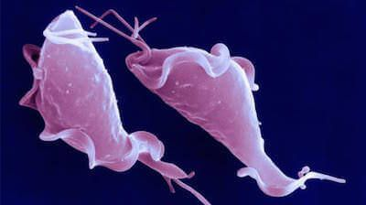
Nom de L’infection: Trichomonas vaginalis
Autre nom:
Nom scientifique:
Mode de transmission: relations sexuelle
Classification: Règne des protistes
Traitement: Antibiotique

Slide 6
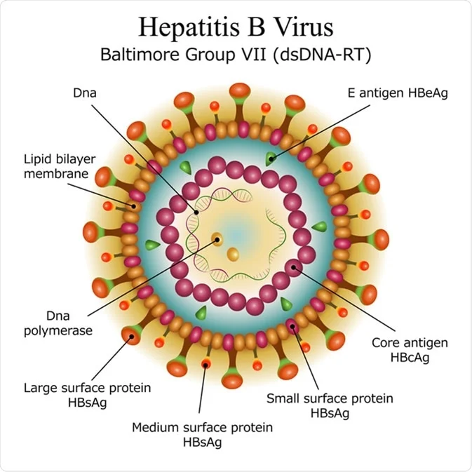
Nom de L’infection: VHB
Autre nom: virus de l’hépatite
Nom scientifique: VHB
Mode de transmission: relation sexuelle
Classification: virus
Traitement:

Slide 7
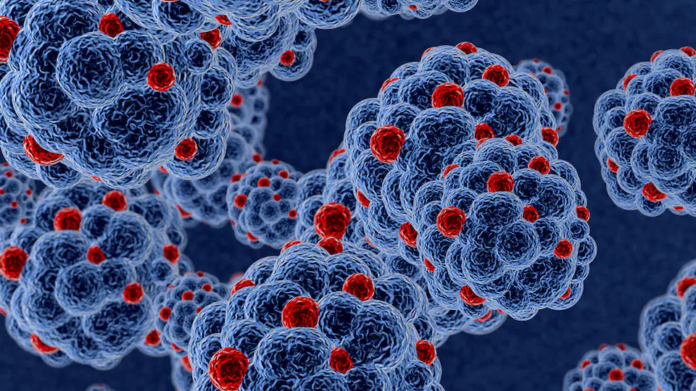
Nom de L’infection: VIH
Autre nom: virus de l’immuno déficience
Nom scientifique: sida
Mode de transmission: Relations sexuelles
Classification: virus
Traitement: Trithérapie

Slide 8
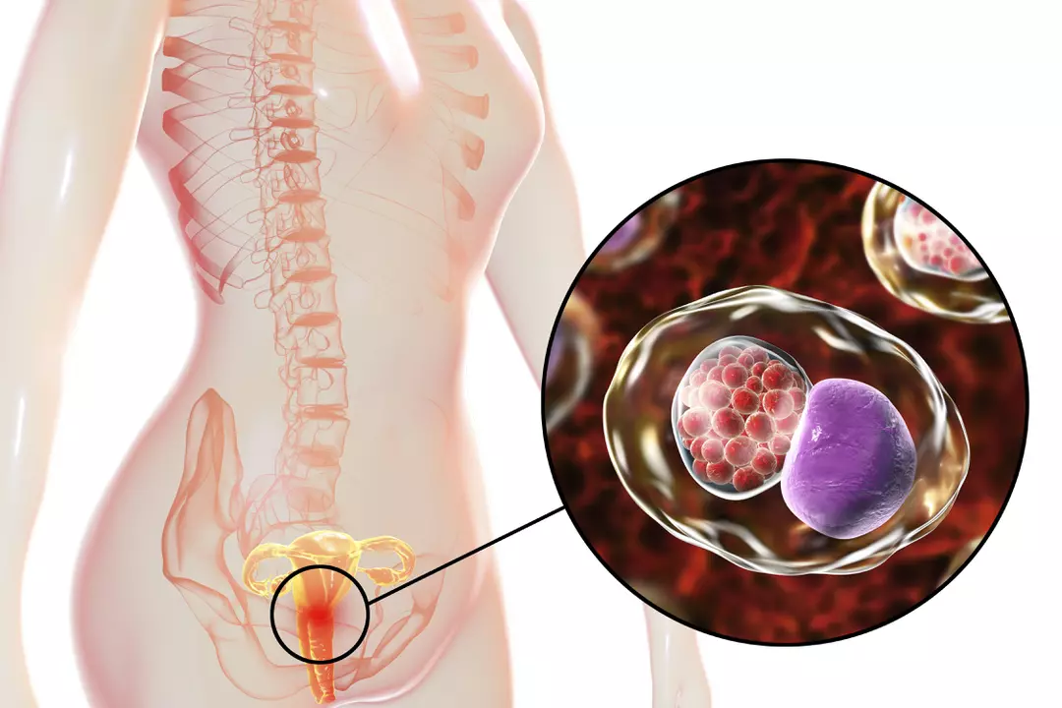
Nom de L’infection:chlamadiose
Autre nom:its
Nom scientifique: Chlamydia trachomatis
Mode de transmission: relations sexuelle
Classification: règne des moneres
Traitement: Antibiotiques

Slide 9
Nom de L’infection: gonorrhoeae
Autre nom:
Nom scientifique: neisseria gonorrhoeae
Mode de transmission: relations sexuelle
Classification:règne des monères
Traitement: antibiotiques

Slide 10
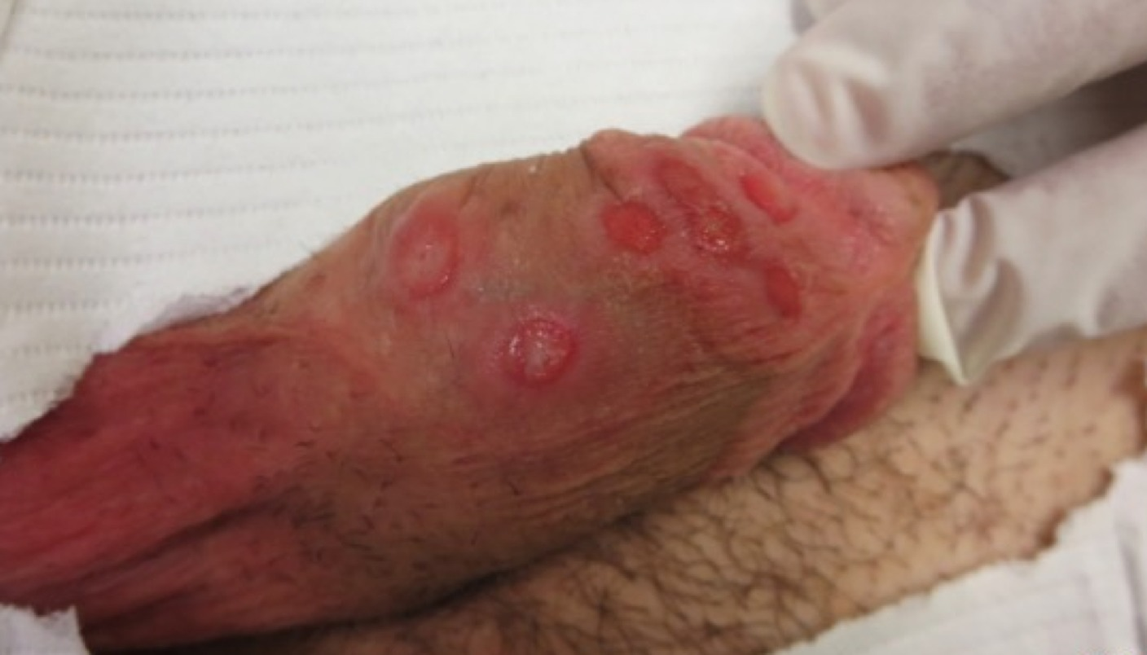
Nom de L’infection:syphilis
Autre nom:its
Nom scientifique: Treponema pallidum
Mode de transmission: relations sexuelle
Classification: règne des moneres
Traitement: Antibiotiques

